Slide 1

App Banco Santander
Redesign de sistema com método The Wheel
Equipe: Vivi, Jamily, Shelida, Layla, Mateus Emanuel, Brenda

Slide 2
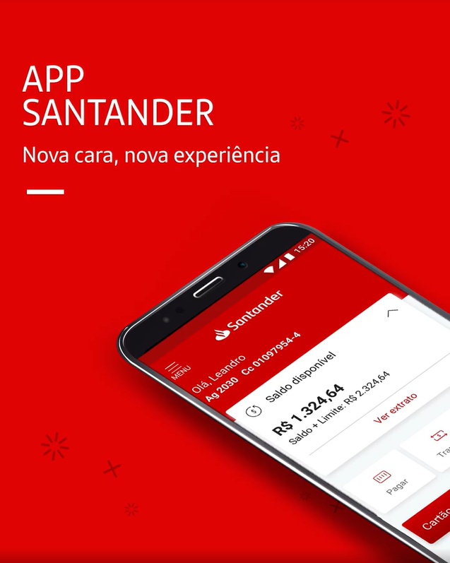

Introdução
O aplicativo do Santander é um dos bancos digitais mais bem avaliados em performance, assumindo a sexta colocação e quinta colocação, respectivamente, nas plataformas do Google Play e Apple Store.
Entretanto, a pesquisa levantada pela Forbes analisou que o mesmo aplicativo desencadeia experiências ruins, fazendo com que 50% de seus usuários avaliem negativamente a comunicação e feedback dentro da plataforma.

Slide 3
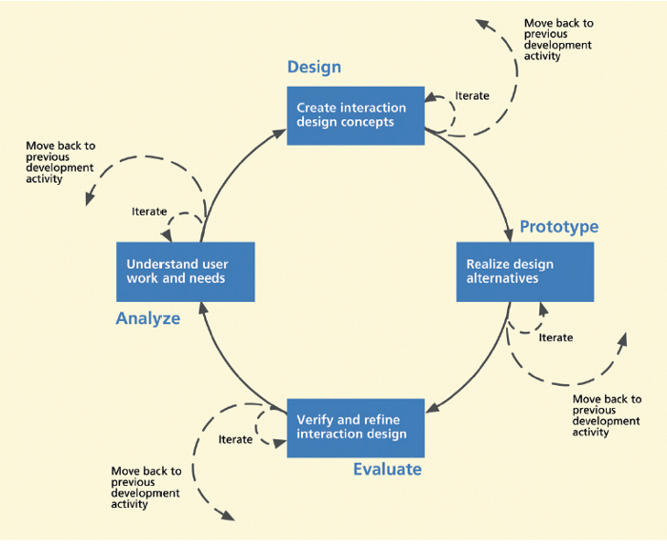
Processo de UX (The Wheel)

Slide 4
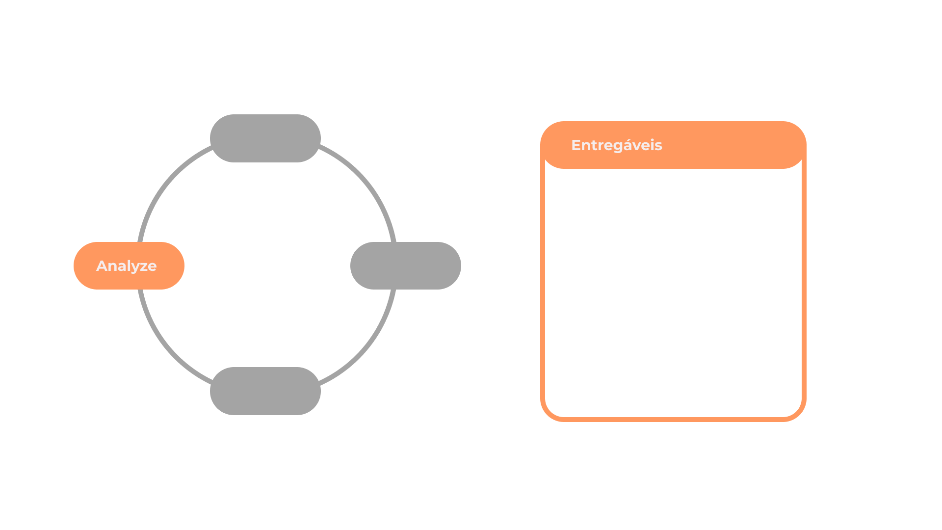
Roadmap (Entregáveis)
Investigação contextual
Análise contextual
Extração de requisitos
Modelagem de dados

Slide 5
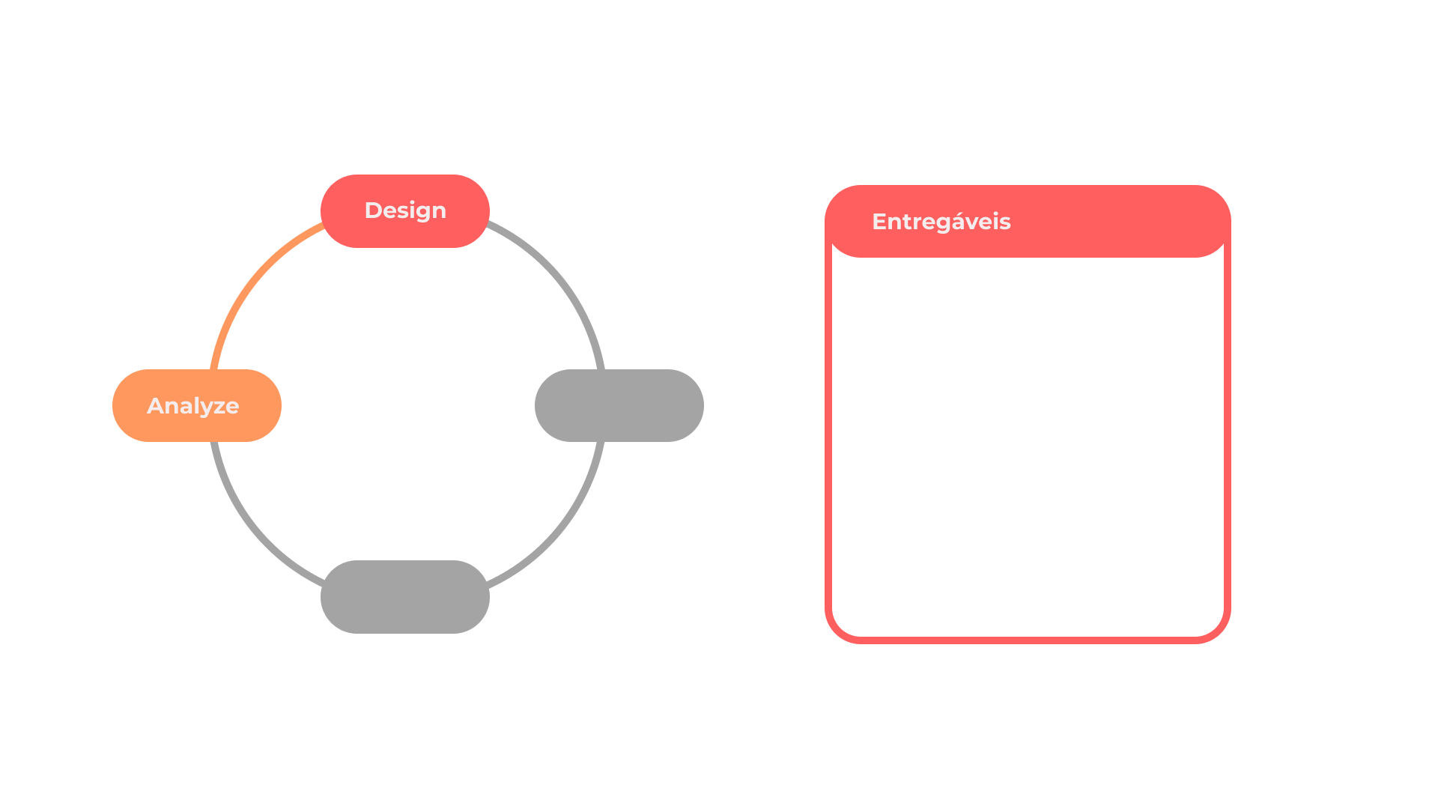
Roadmap (Entregáveis)
Detalhamento de requisitos
Modelo conceitual

Slide 6
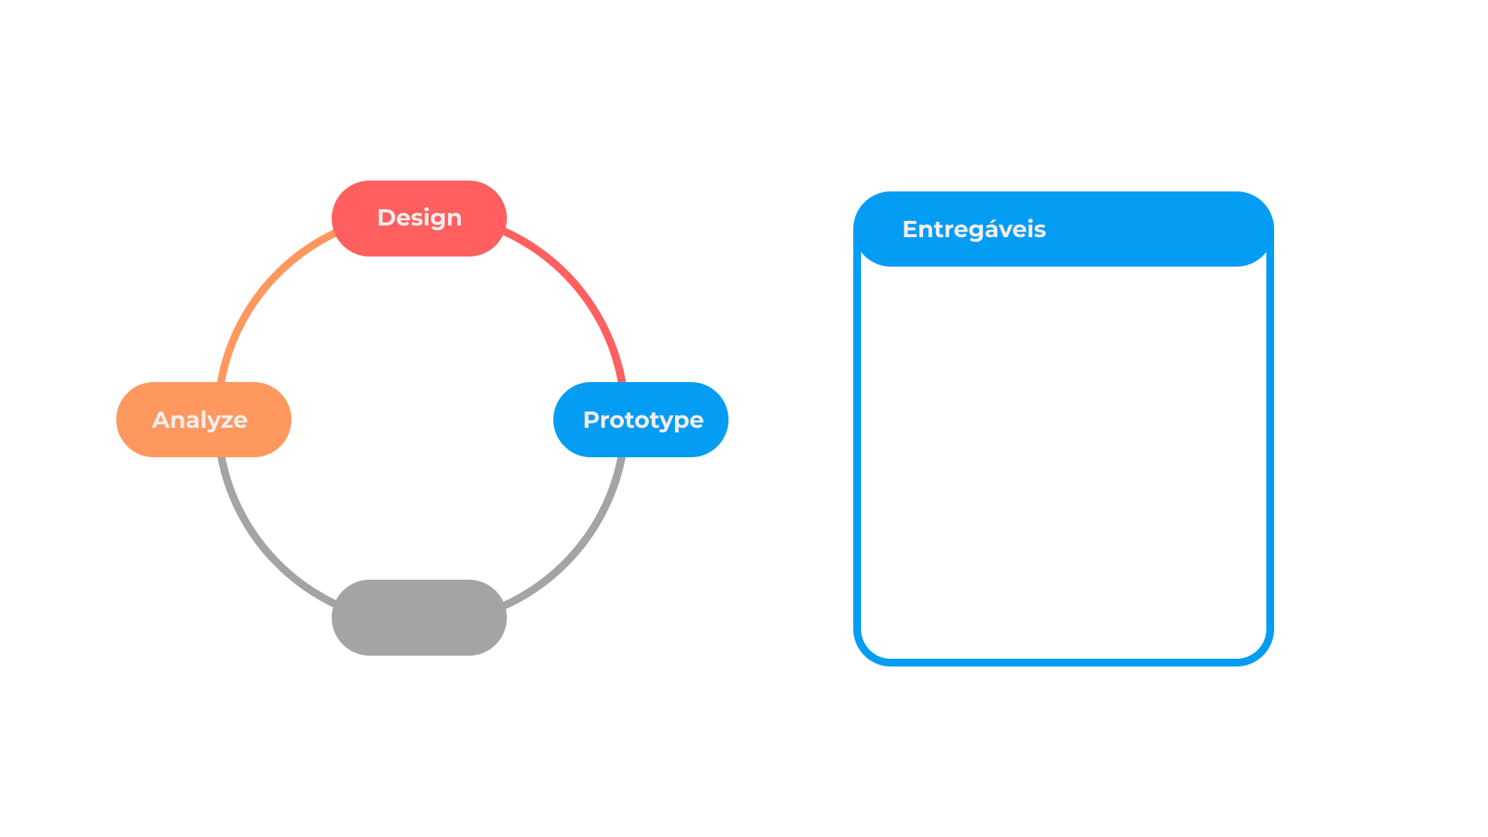
Roadmap (Entregáveis)
Wireframe
Prot. alta fidelidade

Slide 8
Obrigado :)

